Slide 1
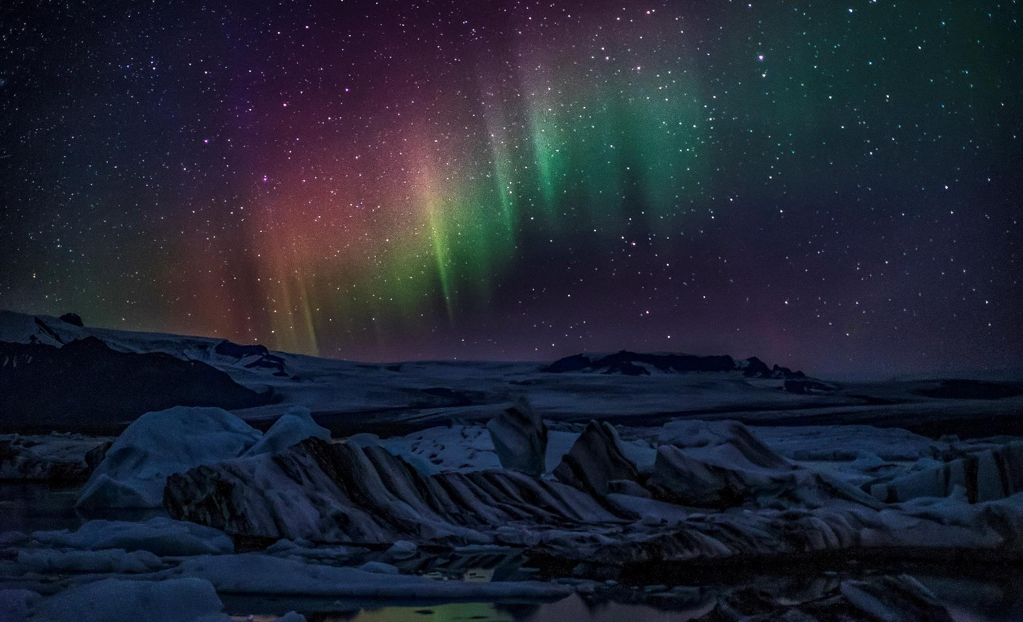
Kliima ja õiglus

Slide 2
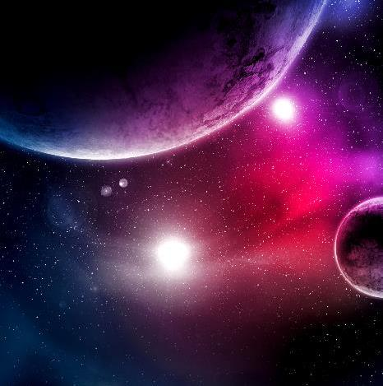
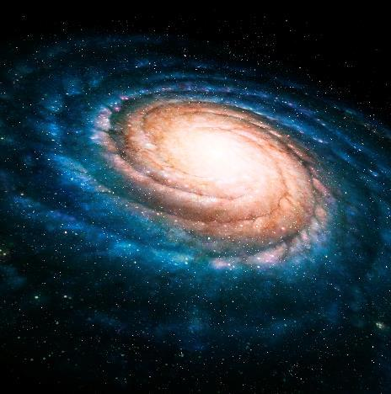
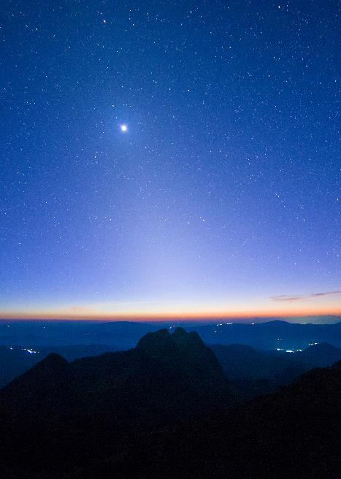
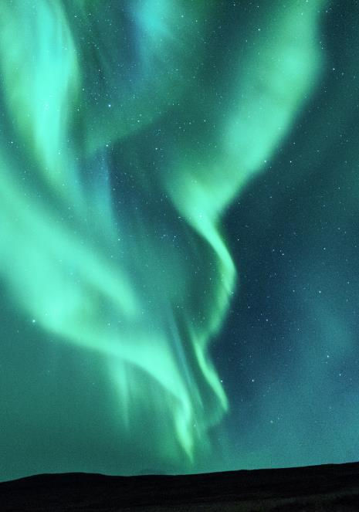
Tundide sisu
Sissejuhatus
Liikumismäng
Arutelu
Arvamismäng
Kodune ülesanne

Slide 3
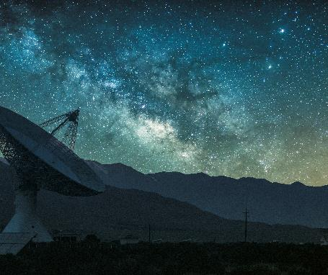
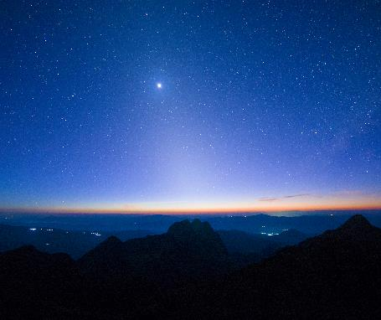
Sissejuhatus
Milliseid probleeme sinu arvates süsinikuheide põhjustab Eestis? Aga mujal maailmas?
Mida sina viimati ostsid ….?
Kas sa arvad, et sel asjal/teenusel on süsinikuheide?
Notes:
SLAID 3 Õpetaja: Milliseid probleeme teie arvates süsinikuheide põhjustab Eestis? Aga maailmas?
Lapsed: pakuvad probleeme, millest kujuneb tahvlile nimekiri.
Õpetaja: Teema on meil seekord CO₂ heitmete seos tarbimise, elustiili ja ebavõrdsuse ja ebaõiglusega. Enne kui me alustame, küsime - mida teie viimati ostsite või mis teenust kasutasite?
Lapsed: nimetavad eri asju, teenuseid - kes sõi kooli kohvikus saia, kes vahtis tiktokki v discordi vms… Kui alustati sõnaga “tarbimine” ja on võimalik, et lapsed ei tea, mis on tarbimine, võiks seda täpsustada - asjade ostmine, mingite teenuste kasutamine (nt telefon, taksosõit, juuksur, aga ka vesi isegi kraanist, soojus ja valgus, sõit maanteel, arsti juures käimine, bussisõit…
Õpetaja: Kas te mõtlesite, et see asi või teenus võiks tekitada süsinikuheitmeid? Kes mõtles, tõstke käsi… (ja kui keegi tahab täpsustada, võib seda teha)

Slide 4
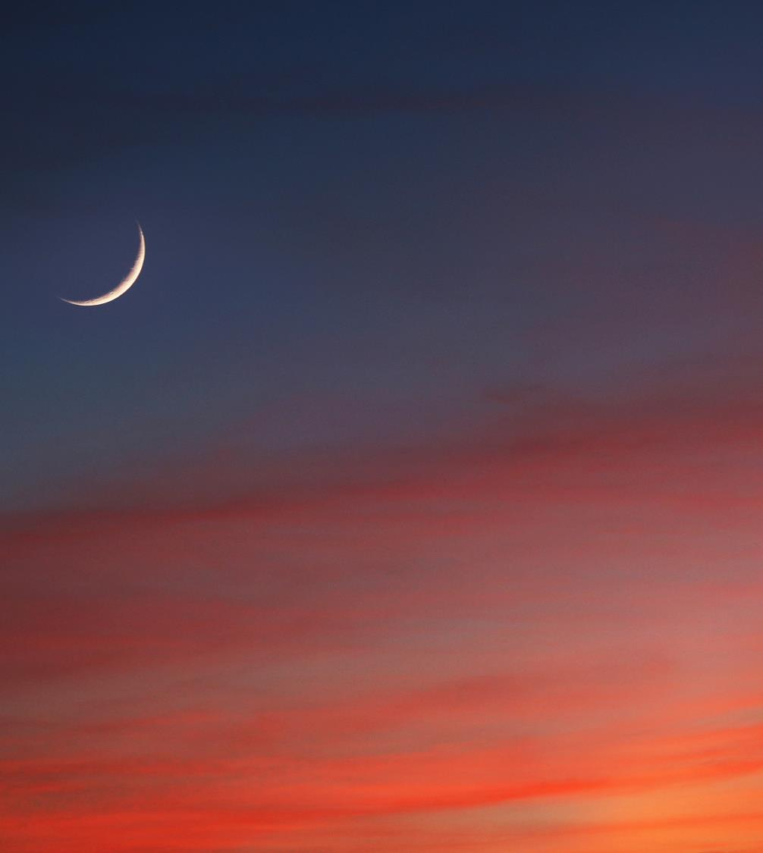
Liikumismäng
- Esindad rollikaardil olevat inimest. Need on oma riigi “keskmised” inimesed
- Kõik rivistuvad ühte ritta nii, et nende selja taha jääks piisavalt ruumi.
Igaüks astub vastavalt kaardil olevale infole õpetaja juhendamisel teema kaupa etteantud arvu tibusamme (jalg otse jala taha) selg ees või liigub ühisel ruudustikuväljal oma rajal ühiselt algusrealt ülevalt alla
-Liikudes mõelge: mida teie vahel tekkivad vahed võiksid tähendada?
Notes:
Lapsed alustavad kõrvuti seistes arvestusega, et neil on selja taga piisavalt ruumi liikuda (u 15-20 tibusammu võrra). Hakatakse astuma selg ees, asetades jala otse jala taha, et vältida väga erinevate sammude võtmist. Kui on väga vähe ruumi, võiks kasutada ruudulist lehte valge tahvlil ja igaüks saab nt oma magnetkujundi (valmistumisel vajalik vahend - kuni 24 magnetkujundit) või võib joonistada ruudustiku suurele tahvlile, kus oleks võimalik liikuda üks ruut sammu kohta ülalt alla - x-telge mööda 15 ruutu, y-telge mööda vastavalt laste arvule. Kui kaarte ei jagu, võib mõned lapsed jätta “vaatlejateks”.
Õpetaja nimetab tegevusi, mille kohta igaühel on oma kaardil vastav sammude arv. Lapsed astuvad vastavalt nende riikide keskmisele elustiilile iseloomulike tarbimisvalikute CO2 mõjule etteantud arvu samme ruumis iga tegevuse kohta. Pärast paari küsimust tuleks teha paus.
Õpetaja (kõigilt, sh vaatlejatelt): Mõtelge enda jaoks, mida need teie vahel tekkivad vahed võiks tähendada.
Minut vaikselt mõtelda, mida lapsed arvavad, et vahed võiks tähendada, siis astuda edasi, pause võiks olla vähemalt kaks.
Kui tegevused on ette loetud, keeravad eespool olevad mängijad end teiste poole ja on nüüd näoga vastamisi, osad on keskel. Vaatlejad märgivad nende asukohad maalriteibiga, kirjutades riikide nimed teibile. Siis võiks õpetaja teha klassist pildi (keskel servas seistes vasakule ja paremale), nii et laste kaugus üksteisest oleks järgmises tunnis võimalik umbes taastada.

Slide 5
Kasvuhoonegaaside heited aastas inimese kohta
 | Igapäevane transport | Muu transport (sh turism) | Lihatoit | Taimne toit | Riigi infrastruktuu-rid (arstiabi, turvalisus jm) | Asjade ostmine | Vee- ja kütte kasutus kodus | KOKKU
Raiskavad riigid | 1000 | 2000 | 1500 | 1000 | 2500 | 3500 | 3500 | 15 000
Keskmiselt raiskavad riigid | 700 | 1000 | 1000 | 500 | 1000 | 1500 | 1000 | 6700
Paraja heitega riigid | 250 | 250 | 250 | 750 | 400 | 250 | 150 | 2300
Väga madala heitega riigid | 0 | 0 | 250 | 500 | 0 | 200 | 50 | 1000

Slide 6
Kasvuhoonegaaside heited – võrdlus: kui mitu inimest tekitaks sama koguse kasvuhoonegaase eri riikides?
 | Igapäevane transport | Muu transport (sh turism) | Lihatoit | Taimne toit | Riigi infrastruktuu-rid (arstiabi, turvalisus jm) | Asjade ostmine | Vee- ja kütte kasutus kodus | KOKKU
Raiskavad riigid | 1 inimene | 1 inimene | 1 inimene | 1 inimene | 1 inimene | 1 inimene | 1 inimene | 1 inimene
Keskmiselt raiskavad riigid | u.1.5 inimest | 2 inimest | 1.5 inimest | 2 inimest | 2.5 inimest | u. 2.25 inimest | 3.5 inimest | u.2.25 inimest
Paraja heitega riigid | 4 inimest | 8 inimest | 6 inimest | 1.5 inimest (süüakse rohkem taimetoitu!) | 6+ inimest | 14 inimest | 23.5 inimest | 6.5 inimest
Väga madala heitega riigid | 10+ inimest | 10+ inimest | 6 inimest | 2 inimest | 10+ inimest | 17.5 inimest | 70 inimest | 15 inimest

Slide 7
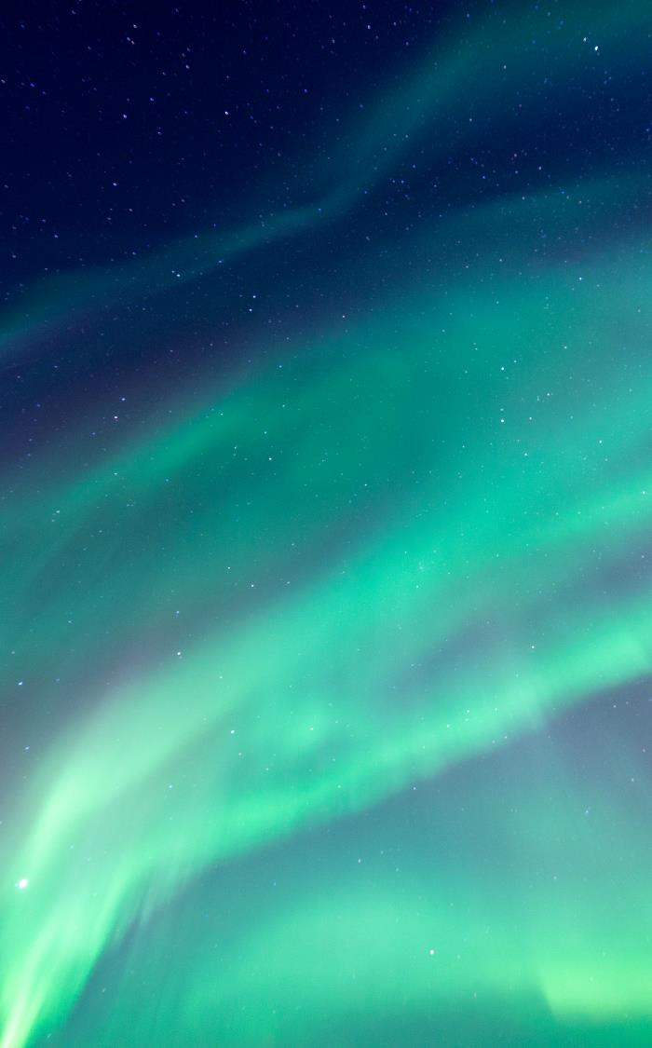
Miks olete üksteisest nii erinevatel kaugustel?
Mis juhtuks, kui kõik riigid tekitaks
sama palju kasvuhoonegaase
kui nt USA?
Notes:
Arutelu võiks jõuda tõdemuseni, et osad tekitavad palju kasvuhoonegaase, teised väga vähe, mis peegeldab nende riikide iseloomulikku tarbimist. Õpetaja võiks täiendada ja osutada sellele, et tegemist on CO2 mõttes ebavõrdse olukorraga: palju tarbivate riikide kliimamõju on väga suur - nad ÜLETARBIVAD.
Ületarbimise tekkimine, mõju ja võimalikkus
Sellistes riikides on inimesed end ümbritsenud paljude materiaalsete väärtustega, mille tootmisel või kasutamisel tekib palju kasvuhoonegaaside heitmeid. Sellistes ühiskondades sõltub inimeste hinnang üksteisele sageli ka sellest, kas neil on või ei ole palju asju, mugavusi ja võimalusi - näiteks reisida.
Selline ületarbimine on aga võimalik ainult väikesele osale inimestest, sest maakera ressursid on piiratud. Ületarbivaid riike nimetatakse ka “rikasteks” riikideks: paljud sellised riigid on saanud rikkaks ajalooliselt teisi riike või piirkondi koloniseerides ja okupeerides ning nende loodusvarasid endale võttes. Nendes elavaid inimesi panid või sundisid koloniseerivad riigid enda heaks tööle. Ka riigid, mida pole koloniseeritud, aga millel on mingeid olulisi maavarasid ja loodusressursse - koloniseerisid ja kurnasid oma loodust (Eesti kohta siin võib küsida, kas nad teavad, mis see võiks olla, mida eesti elanikud on ära kasutanud, et rikastuda - nad on ammutanud varasid looduskeskkonnast, kas nad teavad, milliseid?). Loodus- või inimressursside hoolimatul ärakasutamisel põhinev majandus võib suhteliselt lühikese aja jooksul - mõnede sajandite vältel - väga hästi toimida. Paljude inimeste seisukohalt võib see olla väga hea süsteem: nõnda luuakse ja hoitakse alal elanike heaolu (eeldusel, et tegemist on demokraatliku riigiga) ja igapäevaelu võib minna mugavamaks ja turvalisemaks. Rikkamad ja keskmiselt rikkad inimesed saavad tarbida, mida hing ihaldab ja vaesemad ei ole ka päris hädas.
Pärast arutelu 2. küsimuse üle seletada lisaks, et ilmselgelt ei saa kõik riigid elada nii nagu USA ja teised väga palju kasvuhoonegaase tekitanud riigid on elanud. Tegelikult ei saa isegi need riigid enam samal viisil jätkata kasvuhoonegaaside tekitamist - praeguseks ongi kasvuhoonegaasid liiga kõrged vaid üsna väikese osa riikide ületarbimise tulemusena.
Ületarbimine: vajadused ja tahtmised
Me toodame ja ostame asju, mida väga vaja ei ole.

Slide 8
Vajadused ja tahtmised
Asjad, mida ei ole vaja
Asjad, mida kõigil on vaja
…
…
…
…
…
…
Raske otsustada:
…
…
…
Notes:
Õpetaja: Vajalikud on nii asjad kui suhted jms mittemateriaalne. Aga vaatame viimast, turvalisust. Turvalisus võib tulla asjadest: näiteks aed ümber maja ja lukk maja ukse ees, või pipragaas. Aga parem turvalisus on selline, mis tuleb sellest, et teised inimesed ei tahagi minult midagi varastada või mulle kallale tulla. Selleks, et nii oleks, peab hea elu olema ka teistel inimestel. See heaolu sisaldab nii rahuldatud materiaalseid vajadusi kui võimalust saavutada neid eesmärke, mis ei ole üldse materiaalsed. Kui ühiskond on väga ebavõrdne, tähendab see enamasti, et seal ei ole väga tore elada. Väga ebavõrdsete riikide esikolmik on Venemaa, Brasiilia ja India käes. Maailma piirkondadest laiemalt on ebavõrdsemad Ladina-Ameerika ja Lähis-Ida. Mõlemad piirkonnad torkavad silma ka suure ebaturvalisuse ja ebastabiilsusega.

Slide 9
VÄIKE KESKKONNAMÕJU
1
4
ASJAD, MIDA ME TAHAME
ASJAD, MIDA ME VAJAME
2
3
SUUR KESKKONNAMÕJU
Notes:
tervise hoidmine, (1) muusika või kunsti tegemine, (1) enda jaoks põneva asja õppimine, (3 või 4) kiirtoit, (3) kiirmood, (3) lennureisid, (1) mahetoit, (1) liikumine, (4) meik, (3) kiired autod, (1) sõpradega koosolemine, (2) meditsiinisüsteem, (2) julgeolek, (2) hoolitsemine abivajajate eest, (4) karastusjoogid, (1) looduses käimine (2) toit, (2) kodu; (1, 2) ühest kohast teise saamine
Siin võiks noppida eelmiselt slaidilt ka selliseid abstraktseid näiteid nagu „armastus“, „rahu“ vms, mis on esmapilgul heitmeteta - aga siin võiks juhtida tähelepanu, et kui armastust väljendatakse asjades, siis on sel siiski suur keskkonnamõju ja kui rahu kaitstakse võidurelvastudes, siis on ka see ränga keskkonnamõjuga
lapsi võiks ergutada ise iga sektori kohta näideteni jõudma. Eesmärk on, et lapsed suudaks eristada asju, mida on vaja ja mida lihtsalt tahetakse - ja et nad suudaks hinnata nende keskkonnamõju. Aluseks võib võtta ka eeltoodud tabeli ja vaadata, kuidas konkreetsemaid asju saaks jaotada vastavatesse teljestiku osadesse: toitu kui sellist on alati vaja, aga kiirtoitu või veiseburgerit ühekordsetelt nõudelt ei ole vaja ja selle keskkonnamõju on suhteliselt suur; samas nt mahetoit võib olla see tüüp toidust, mida on vaja ja mille keskkonnamõju on väike; juua on vaja, aga võib juua plastikpudelist gaseeritud vurtsuvett ja võib juua kraanivett - need jagunevad eri lahtritesse. Selle arutelu võiks lõpetada nii, et jagaks ka eri ühiskondlikke vajadusi: nt arstiabi on vaja, aga sel on suur keskkonnamõju; turvalisust on vaja, aga materiaalselt tagatud - ukse ja lukuga turvalisus - on suurema keskkonnamõjuga kui inimestevahelise võrdsusega tekkiv turvalisus.

Slide 10
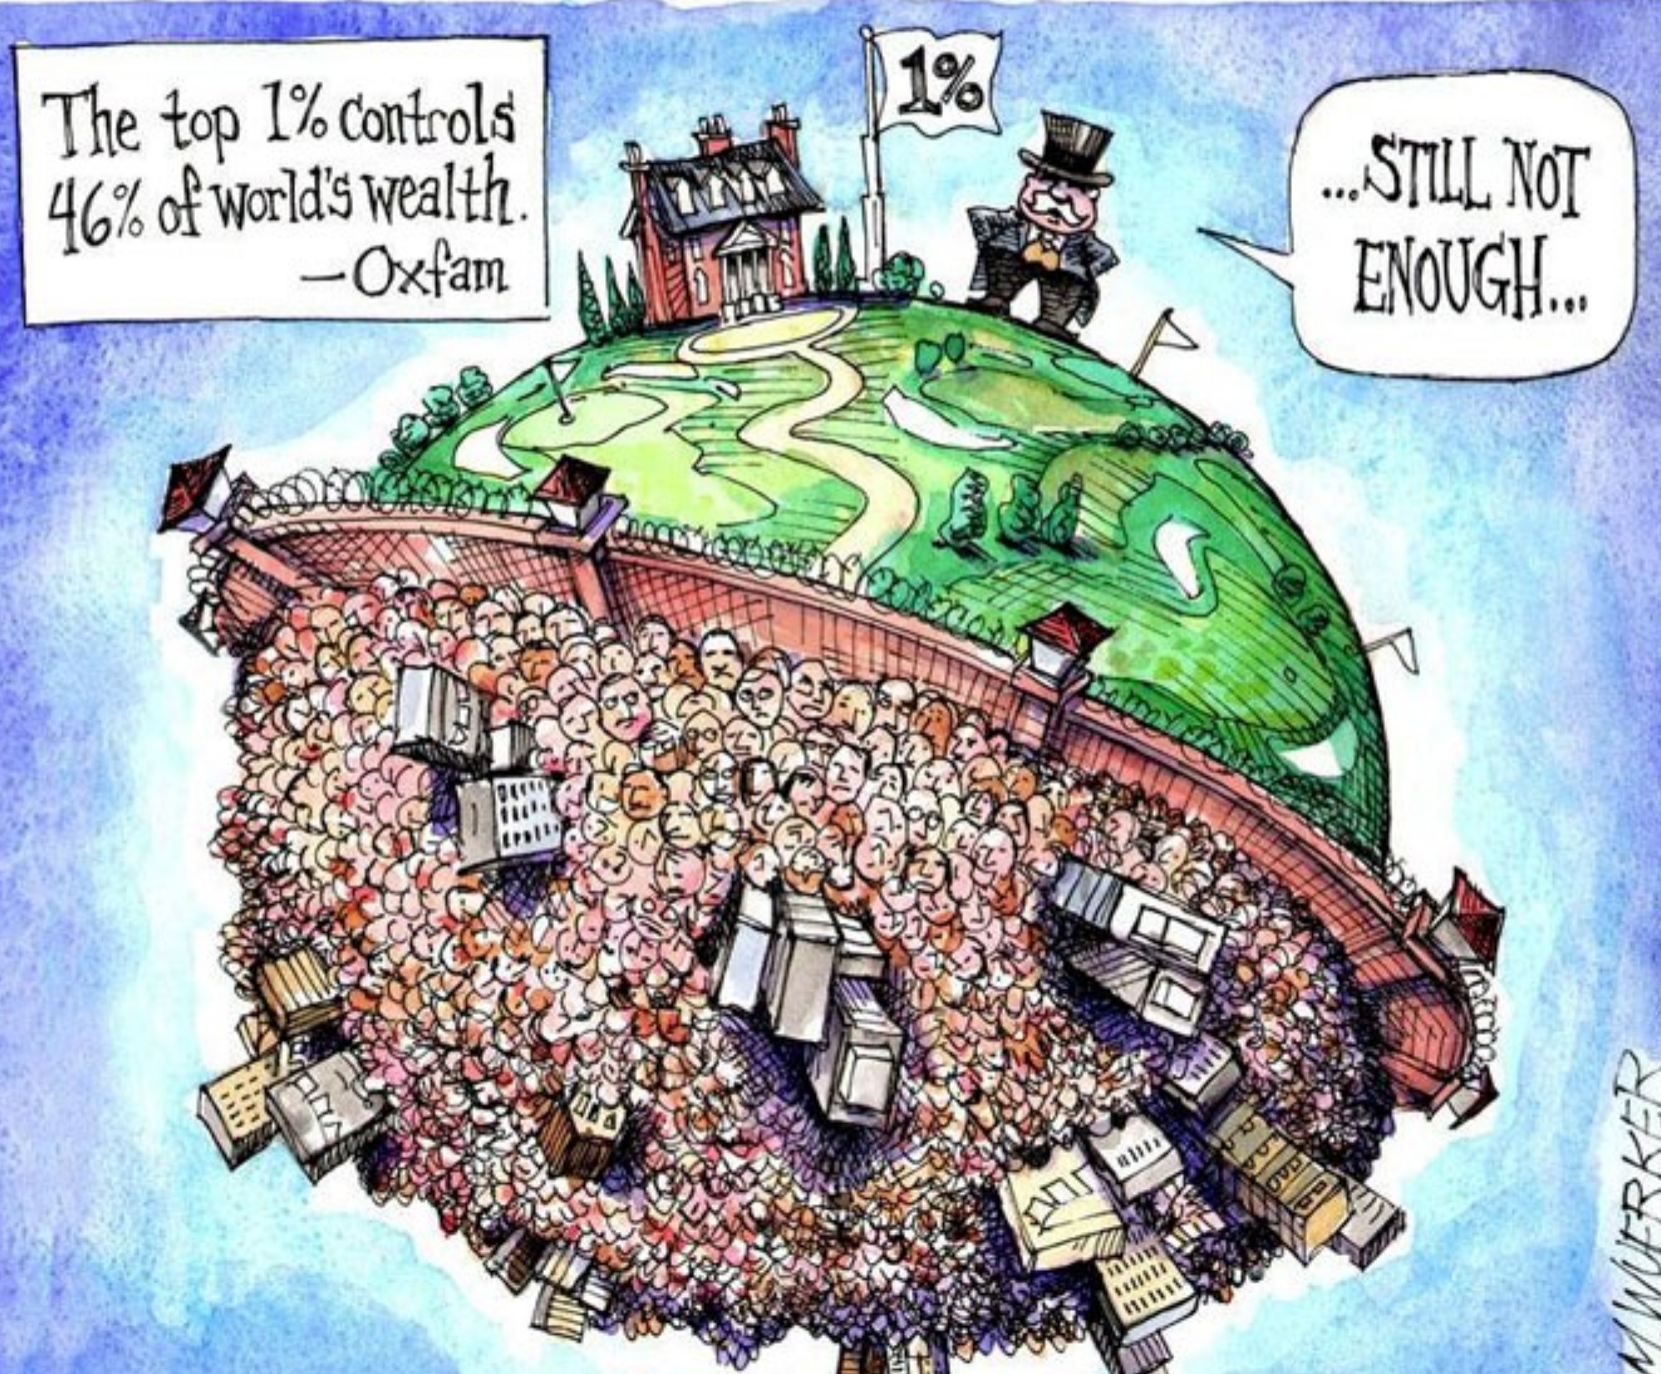
Mis juhtub, kui ebavõrdsus on globaalne?
1% MAAILMA RIKKAMAID KONTROLLIB
46%
MAAILMA RIKKUSTEST
IKKA
EI
PIISA!
Notes:
kas mäletate üht olulist põhjust riikidevaheliseks ebavõrdsuseks (kolonialism, millega ühiskondi on ajalooliselt hävitatud, nende ühiskondade ressursid on ära võetud…)? Mis juhtub, kui osade piirkondade suurel osal inimestest on väga vähe võimalusi heaks eluks, teiste piirkondade väga paljudel on lisaks kõigile põhivajadustele rahuldatud hulgaliselt niisama-tahtmisi?
Võib kirjutada pakkumisi tahvlile: nt see on ebaaus; inimesed on sunnitud kodumaalt lahkuma ja nendel maadel, kust lahkutakse, süvenevad probleemid (nt kui lahkuvad arstid, või ka kui lahkuvad noored ja tegusad). Meenutada võib ka juba arutatut, et ebavõrdsus suurendab ebastabiilsust, ebaturvalisust, mille väljenduseks on ka sõjad, suurem kuritegevus riigi sees, korruptsioon, aga ka loodusvarade hävitamine, sest igaüks võitleb ainult iseenda eest ega jaksa hoolida hävitatavast metsast või reostatavast jõekogust..….vms.
Ebavõrdsus maailmas varjab meie silmade eest ka globaalsete probleemide ulatust. Näiteks kliimamuutuse mõjul tekkivad looduskatastroofid ei tunne riigipiire, aga rikkad riigid saavad ennast nende eest palju paremini kaitsta ja tagajärgedest kergesti jagu saada. See tähendab ka, et rikkad riigid justkui ei taju, et probleem on tõsine ega asu tegutsema, et kliimamuutust kontrolli alla võtta.

Slide 11
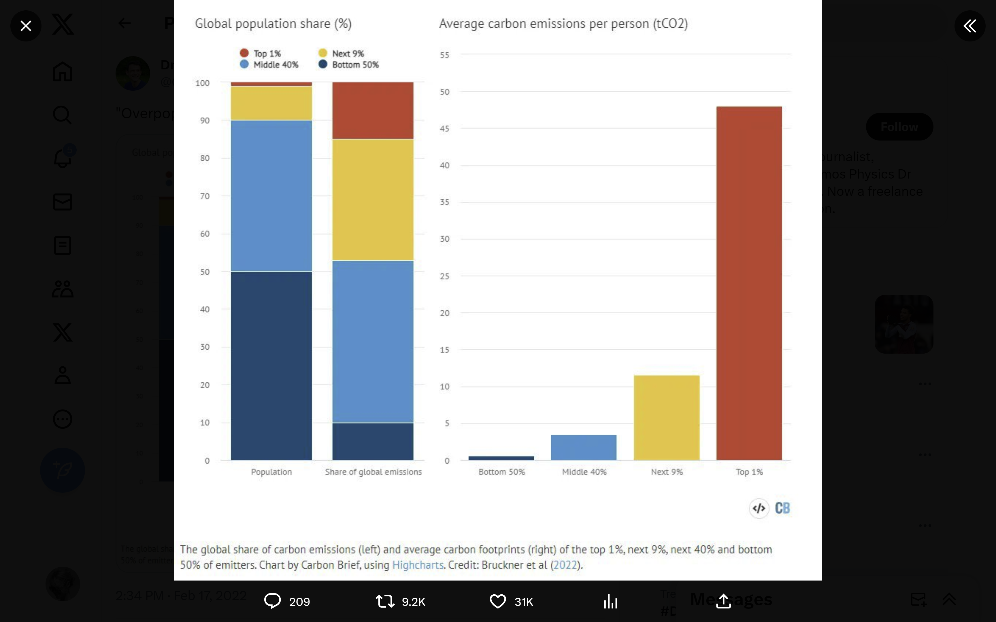
Osakaal globaalsest rahvastikust (%)
Keskmised CO2 heitmed inimese kohta (tCO2)
Top 1%
Keskmiselt tarbiv 40%
Järgmine 9%
Alumine 50%
Rahvaarv Panus CO2
heitmetesst
Alumine 50% Keskmiselt Järgmine Ülemine
tarbiv 40% 9% 1%
Notes:
See skeem näitab, kui palju olulisem on eluviis võrreldes rahvaarvuga: 1% kõige rohkem tarbivast maailmas panustab u 15% CO2 heitmeid, koos järgmise 9%-ga panustavad need piirkonnad ligi 50% CO2 heitmeid. 50% maailma kõige vähem tarbivast rahvastikust panustab vaid 10% CO2 heitmeid, inimese kohta on need umbes 1t CO2 heitmeid aastas – samaas kui kõige enam CO2 heitmeid tekitavates riikides tekib inimese kohta üle 45t heitmeid aastas.

Slide 12
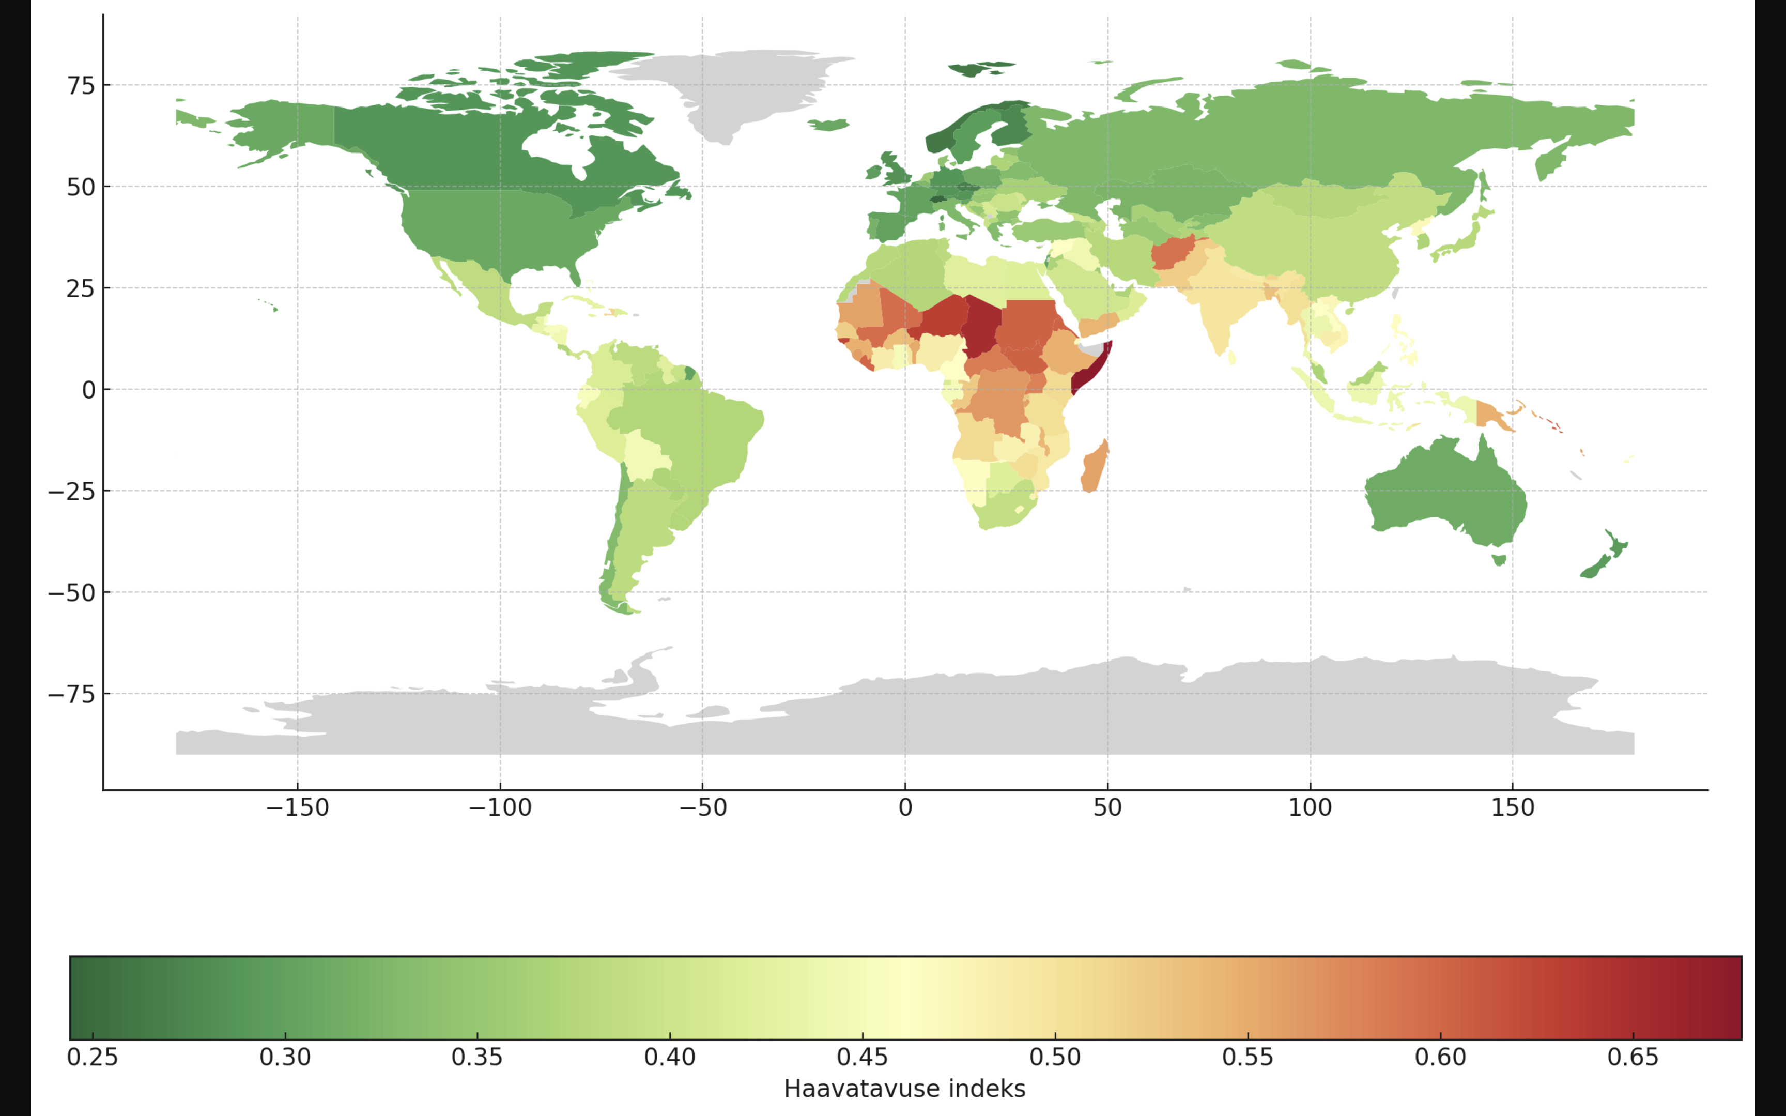
Haavatavuse indeks

Slide 13
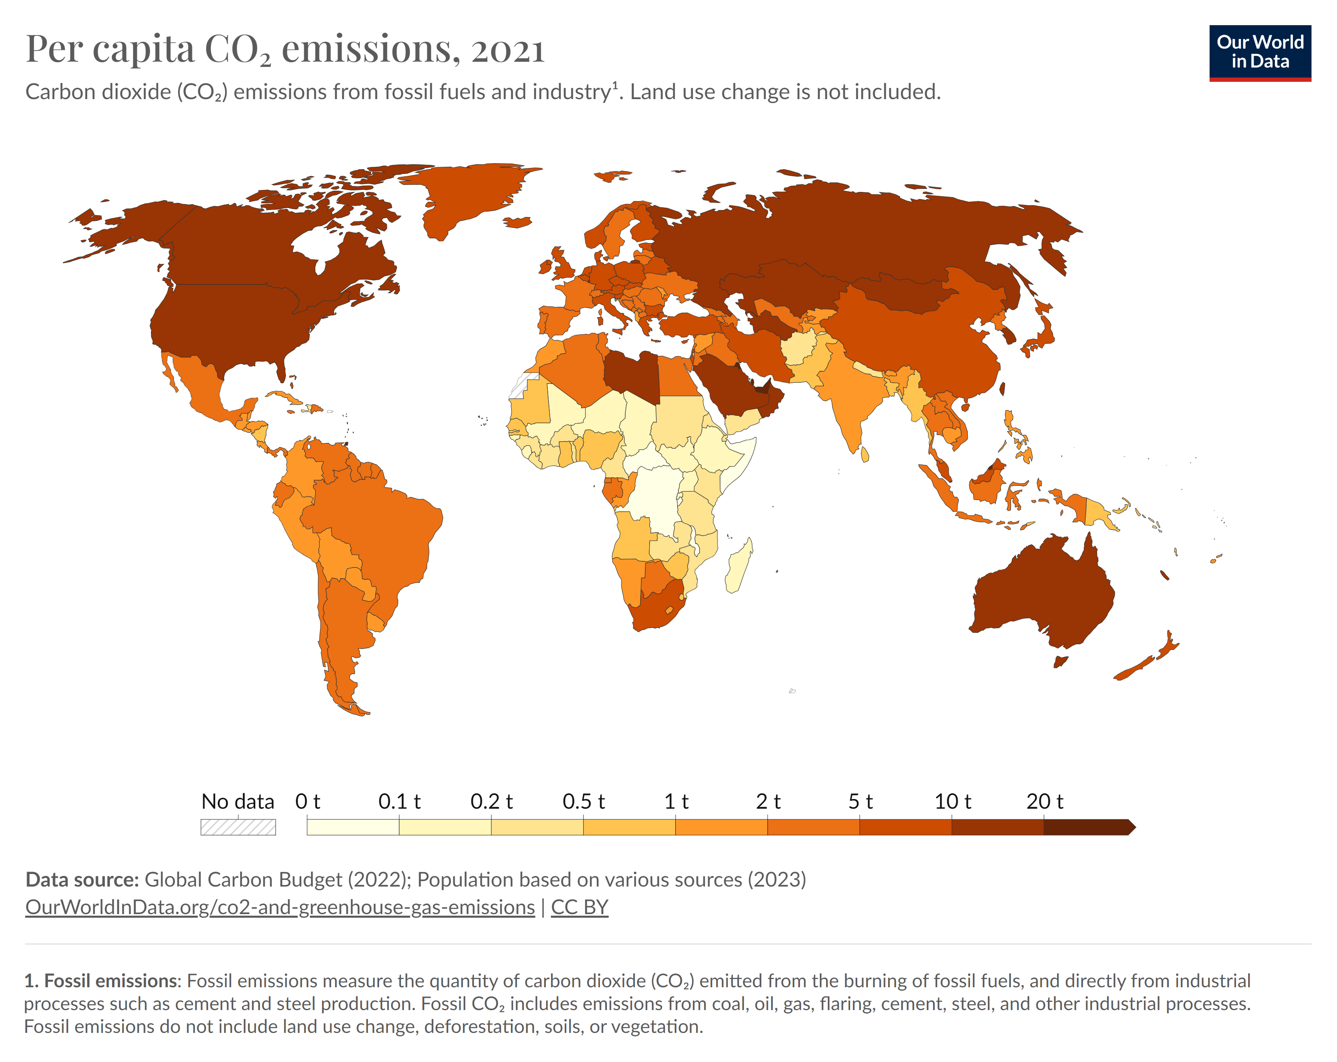
CO2 heited inimese kohta, 2021

Slide 14
Mida te neid kaarte võrreldes märkate?
Haavatavuse indeks
CO2 heited inimese kohta, 2021
Notes:
Suur hulk kasvuhoonegaase ja teiste riikide koloniseerimise ning nende ja/või loodusressursside ärakasutamisega saavutatud materiaalne heaolu viib materiaalse rikkuseni, sh võimeni oma riiki paremini kaitsta ja katastroofide tagajärgi valutumalt likvideerida. Kasvuhoonegaasid aga mõjutavad esmajärjekorras just neidsamu piirkondi Aasias ja Aafrikas, mida ajalooliselt on ära kasutatud Euroopa koloniaalsete emamaade majanduse kasvatamiseks. Nende koloniseeritud piirkondade CO2 heited on ajalooliselt olnud väga madalad ja ühtlasi ka raskused ohtude ennetamisel ja hävingust väljumiseks on väga suured.

Slide 15
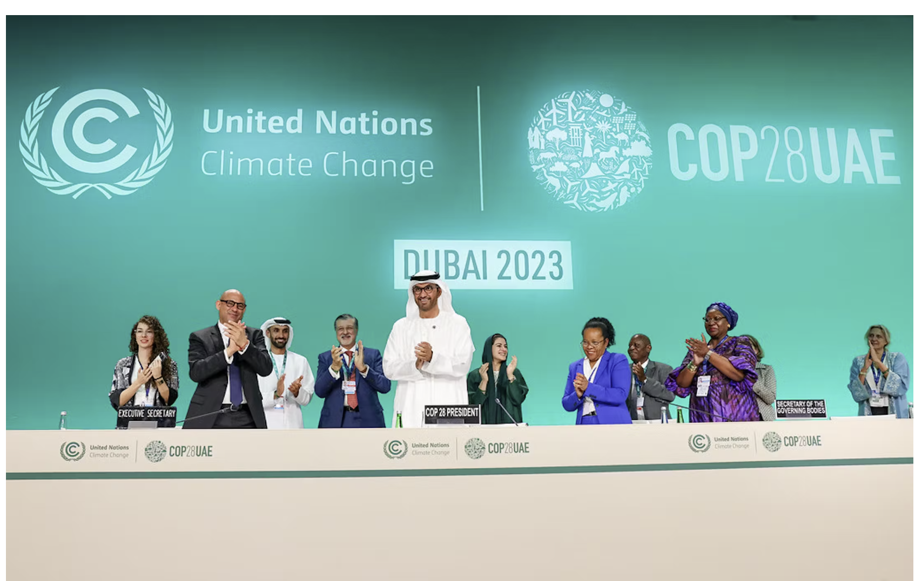
Kliimakahjude fondi loomine Dubais 2023
Kas see on hea lahendus? Kuidas sina lahendaksid seda olukorda?
Notes:
Hiljutisel kliimakonverentsil COP28 püüti lahendada kliimaebaõiglust: riigid, kus on mugav elu ja mille kasvuhoonegaaside heitmed on (ja on ajalooliselt olnud) väga kõrged, peavad kompenseerima kliimamuutuse rängad tagajärjed riikidele, kus selleks ressursse on väga vähe. Selleks on loodud nn kliimakahjude fond, mille eesmärk on kompenseerida rahaliselt kahjud ja kaotused riikidele, kus kliimamuutused juba põhjustavad ohtlikke muutusi. Sellist fondi rahastaks riigid, mis kliimamuutusesse enim panustanud on. Mis te arvate, kas see on hea lahendus? Kuidas teie lahendaksite seda globaalselt ebavõrdset olukorda?

Slide 16
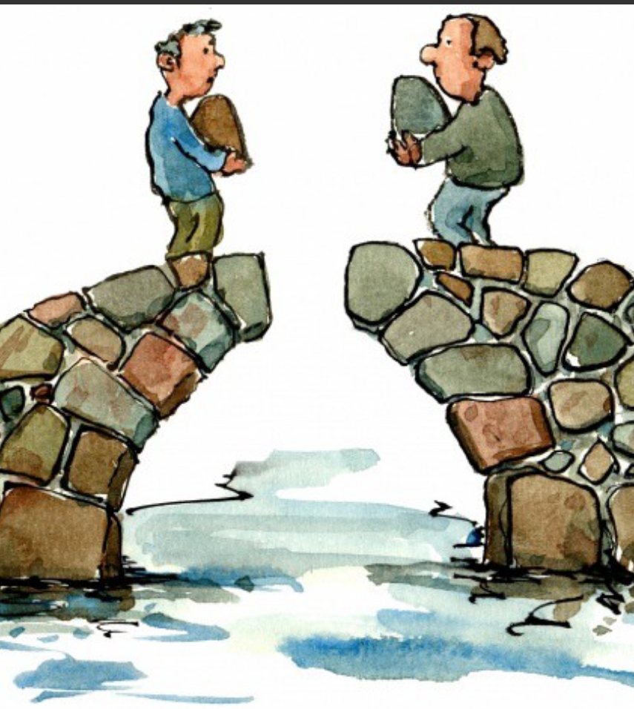
Kuidas saaks üksteisele lähemale tulla?

Slide 17
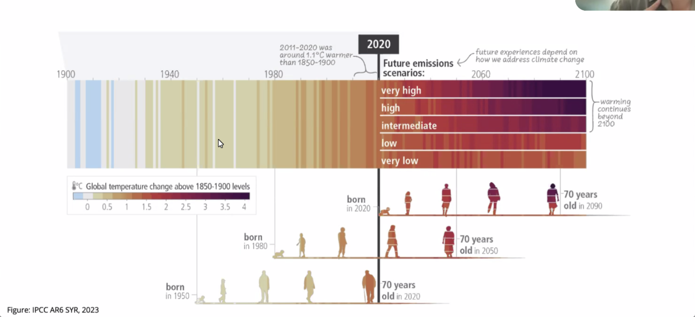
2020
2011-2020 oli maailm u
1.1 kraadi soojem kui
1850-1900
Tulevikustsenaariumid:
CO2 heited
v. kõrged
kõrged
keskmised
madalad
v. madalad
Globaalne temperatuurimuutus 1850-1900 aastatega võrreldes
Sündi-nud 2020
70-aastane 2090
Sündinud 1980
70-aastane 2050
70-aastane 2020
Sündinud 1950
See, kui suurt kliimamuutust järgmised põlvkonnad kogevad, sõltub eilsetest ja tänastest tegevusest
Notes:
Mida tähendavad "tulevikustsenaariumid" (taustainfot leiab nt siit lingilt): need on valikud võimaluste vahel, et maailmas ei proovitagi leida ühist keelt ja loobutakse praegustest kliimaeesmärkidest ning suurendatakse heitmeid. Teise stsenaariumi järgi CO2 heitmed jäävad kõrgeks ehk umbes samale tasemele, kus need praegu on. Kolmas stsenaarium viitab võimalusele, et CO2 heitmeid suudetakse mõnevõrra kärpida; neljas stsenaarium tähendab kärpimist piisavalt, et hoida maailma soojenemine 2 kraadi piires ja viies stsenaarium tähendaks 0-emissioonideni jõudmist. Ehkki viimane stsenaarium on praktiliselt välistatud, on oluline ka selle üle veidi mõelda: nagu näha, jätkuks soojenemine ka sellisel juhul. Põhjuseks on see, et juba õhku paisatud kasvuhoonegaasid mõjuvad väga pikka aega, ehk teisisõnu on eelmiste aastakümnete heitmetel piisavalt mõju, et need tulevikuaastakümneid ikkagi mõjutaks. Meie tänane nullini jõudmine ei saa seega lõpetada praegu juba alanud soojenemist, küll aga vähendaks see soojenemise taset. Iga välditud kraadimurdosa soojenemist on abiks!

